Slide 1




https://www.youtube.com/watch?v=8LnZNC4hxdQ
〈Desafio Unisoma 2019: Manual〉
CCP•Casa da criança paralítica
>> Gabriel Barros Dávila
>> Guilherme Lima Correa
>> Vinnicio Resende Bastos

Slide 2
https://www.youtube.com/watch?v=8LnZNC4hxdQ
Passo 1: Baixar as linguagens e os ambientes de trabalho
〈Vídeo tutorial para fazer download do R e Rstudio〉
https://www.youtube.com/watch?v=8LnZNC4hxdQ
〈Sites para download do R e Rstudio〉
https://cran.r-project.org/
https://www.rstudio.com/products/rstudio/download/
〈Site para download do Anaconda〉
https://www.youtube.com/watch?v=5NeuQRdT75w

Slide 3
Passo 2: Preparando a aplicação
Bibliotecas utilizadas no Python são:
Bibliotecas utilizadas no Python são:
# # # # #
numpy
ortools
pandas openpyxl
reportlab
Bibliotecas utilizadas no Rstudio são:
# # # # # #
shiny shinydashboard graphics
DT
reticulate
ggplot2
Notes:
library(reticulate) use_python("T:\\Anaconda\\python.exe")

Slide 4
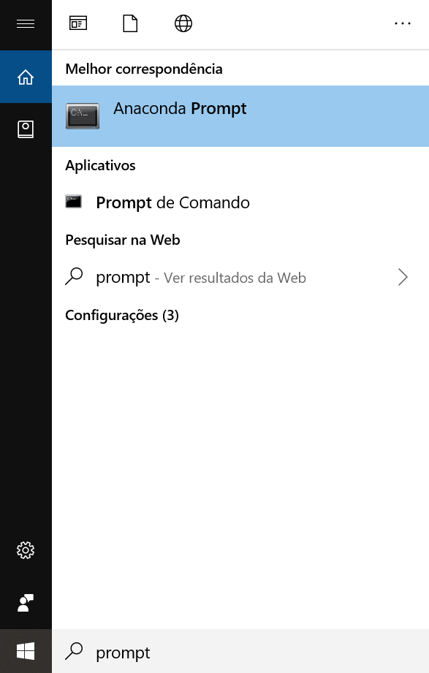
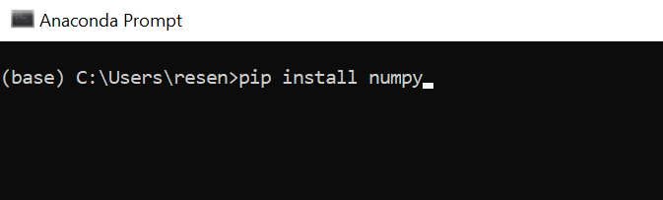
Passo 3: Bibliotecas Python
1. Ainda no prompt escreva: menu iniciar >
pesquise “Anaconda Prompt”, como na figura ao lado.
2. Dentro do Prompt você deve escrever: pip install “nome do pacote”,
como na figura abaixo.
Bibliotecas utilizadas no Python são:

Slide 5
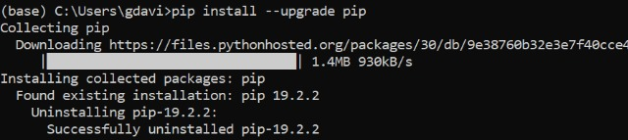

Passo 3: Bibliotecas Python
3. Ainda no prompt escreva: pip install -- upgrade pip > pressione “enter”. E então verá a seguinte tela:
Bibliotecas utilizadas no Python são:
4. Depois escreva: pip install pandas==0.23.4

Slide 6
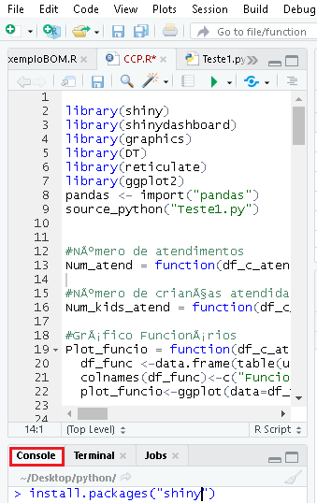

Passo 4: Bibliotecas R
Abra o RStudio. A interface do Rstudio é semelhante com a figura ao lado
Na aba Console, você deve escreve install.packages(“ nome do
pacote”), como na figura abaixo

Slide 7
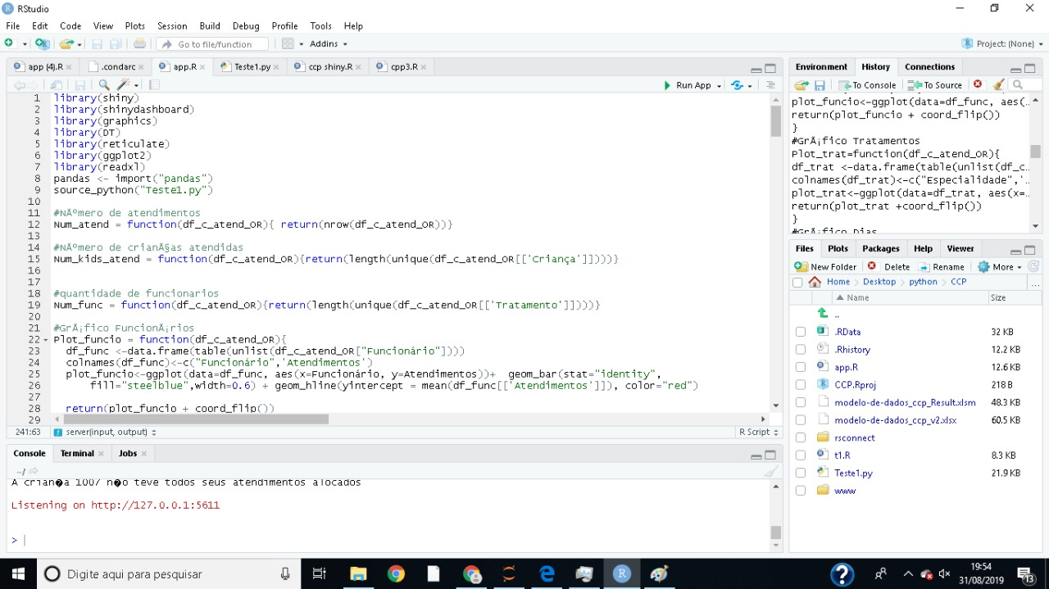
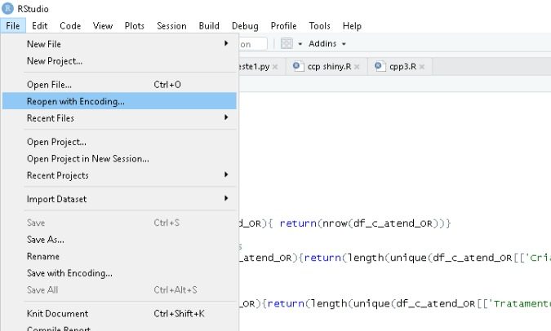
Passo 5: Usando o Aplicativo
Abra a pasta : “Aplicativo”>App. Então você verificará ao lado.
Vá em File>Reopen with encoding.

Slide 8
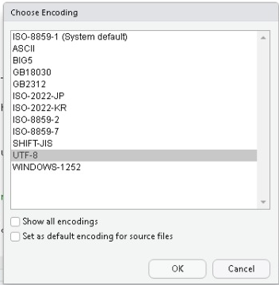
Passo 5: Usando o Aplicativo
3. Clique em Run App > Selecione “UTF-8” > Aperte “Ok”

Slide 9
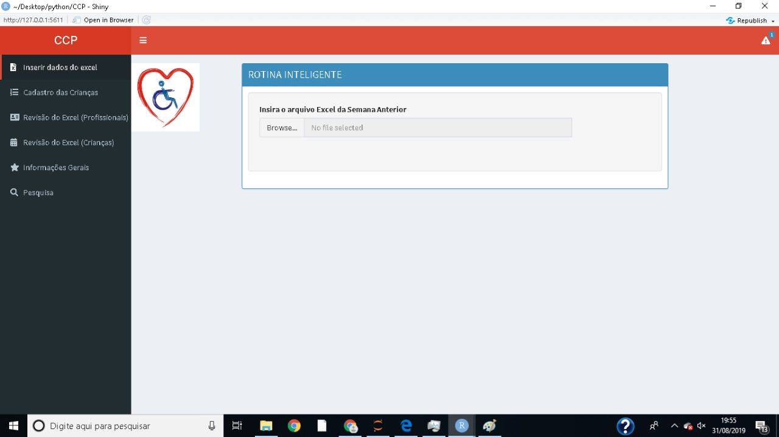
Passo 5: Usando o Aplicativo
4. Fazendo isso o ShinyApp irá abrir e você se encontrará na seguinte tela:

Slide 10



Passo 5: Usando o Aplicativo
5. Na aba lateral “Inserir dados em Excel”. Clique em Browse para abrir as pastas disponíveis no seu computador
6. Coloque o arquivo do Excel atualizado e espere a barra inferior estar completa.
7. Valide o arquivo e aguarde aparecer a opção Otimizar e clique (a otimização pode demorar alguns minutos).

Slide 11
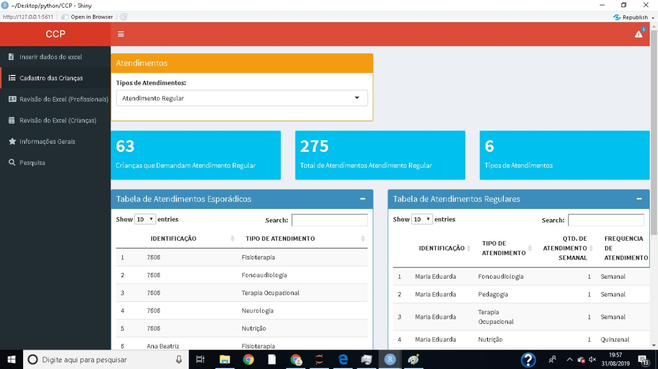
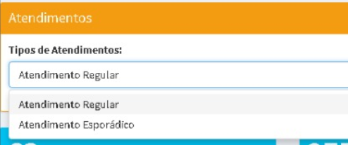
Passo 5: Usando o Aplicativo
8. Quando a otimização terminar os resultados podem ser vistos. Na aba lateral em Cadastro de crianças é possível verificar algumas estatísticas do resultado. Essas estatísticas variam pela classificação do Tipo de atendimento podendo ser Regular ou esporádico.
9. Na mesma tela logo abaixo temos ainda as Tabelas de atendimentos que podem ser filtradas, principalmente por especialidades.

Slide 12
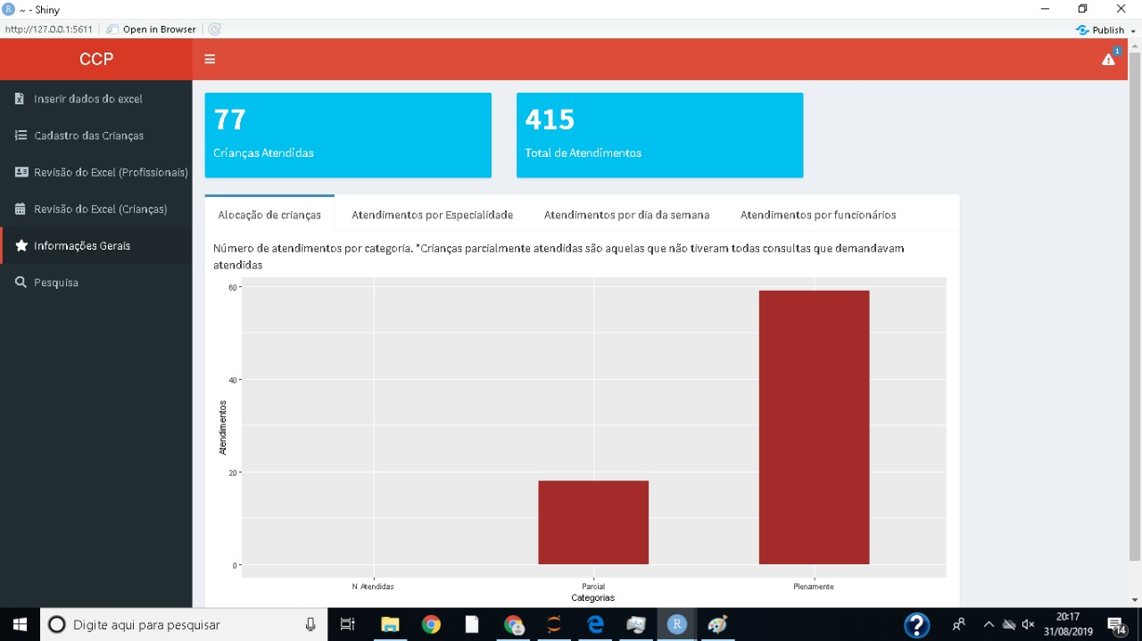
Passo 5: Usando o Aplicativo
10. Na aba lateral clicando em Informações gerais teremos gráficos e estatísticas gerais da otimização. Nela são apresentados:
Nº de crianças atendidas
Total de crianças Atendidas
4 gráficos:
Alocação de crianças
Atend. por especialidade
Atend. por funcionário
Atend. por dia da semana

Slide 13
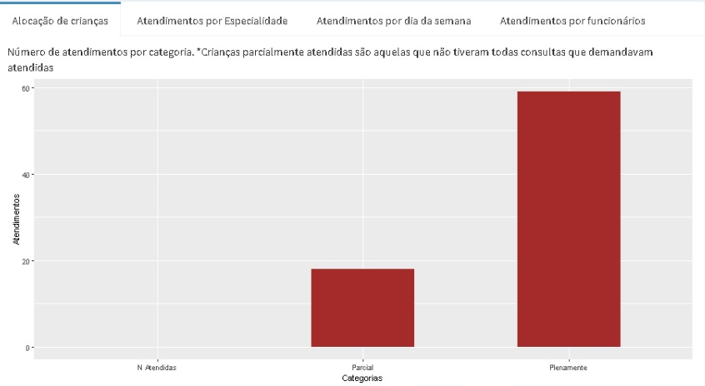
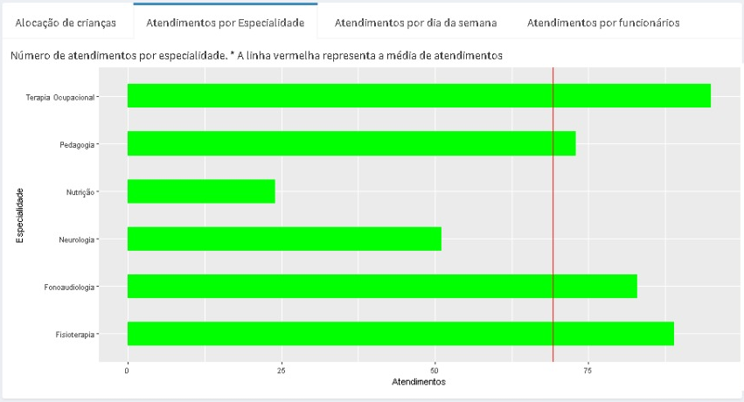
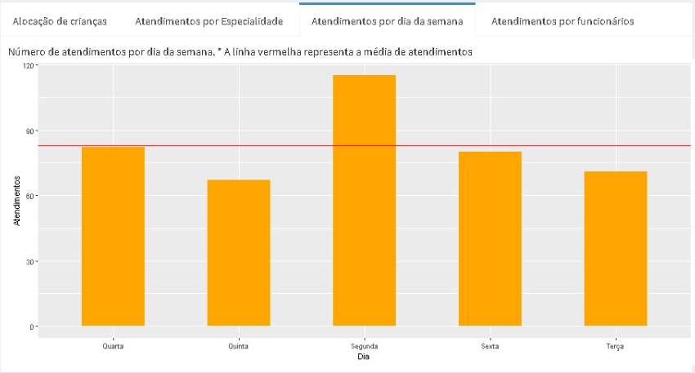
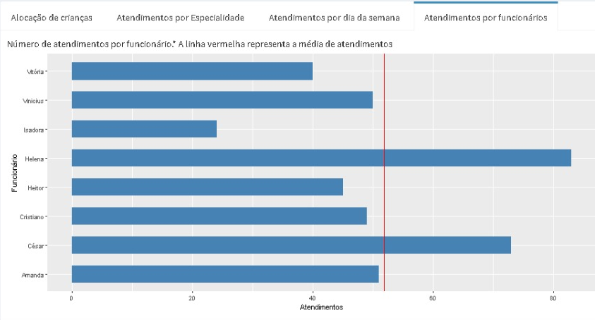
Passo 5: Usando o Aplicativo
11. Gráficos
< Alocação de crianças >
< Atend. Por especialiade >
< Atend. por dia da semana>
< Atend. por funcionário >

Slide 14
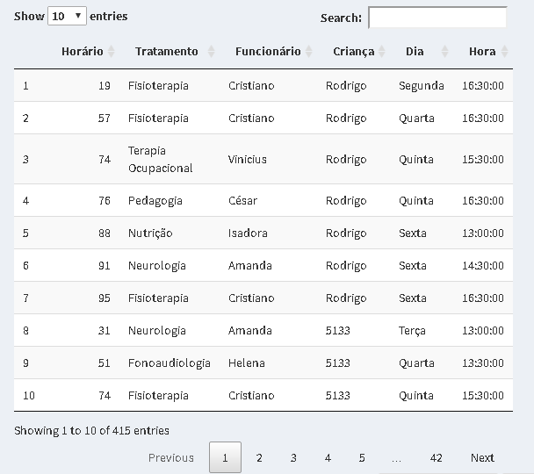
Passo 5: Usando o Aplicativo
12. Como última aba temos a Pesquisa também na aba lateral. Nela é possível verifica uma tabela que mostra o resultado da otimização e filtrar seus dados.

Slide 15
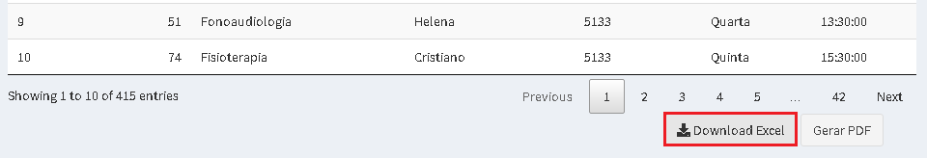
Passo 5: Usando o Aplicativo
13. Com o botão “Download Excel” podemos baixar a planilha de Excel otimizada e, em seguida, escolha a pasta onde armazená-la.
7. Com o botão “Gerar PDF” baixa todos os PDF com o cronograma semanal da criança.
OBS: O Botão “Gerar PDF” gera os PDF’s, porém são enviados para uma pasta no diretório principal “PDF_agenda”

Slide 16
〈 Obrigado!〉
Você tem dúvidas ? Entre em contato conosco:
——
>> Vinnicio vinnicio.resende@gmail.com
>> Gabriel gdavila77@gmail.com
>> Guilherme guilimacorrea@gmail.com

